Slide 1
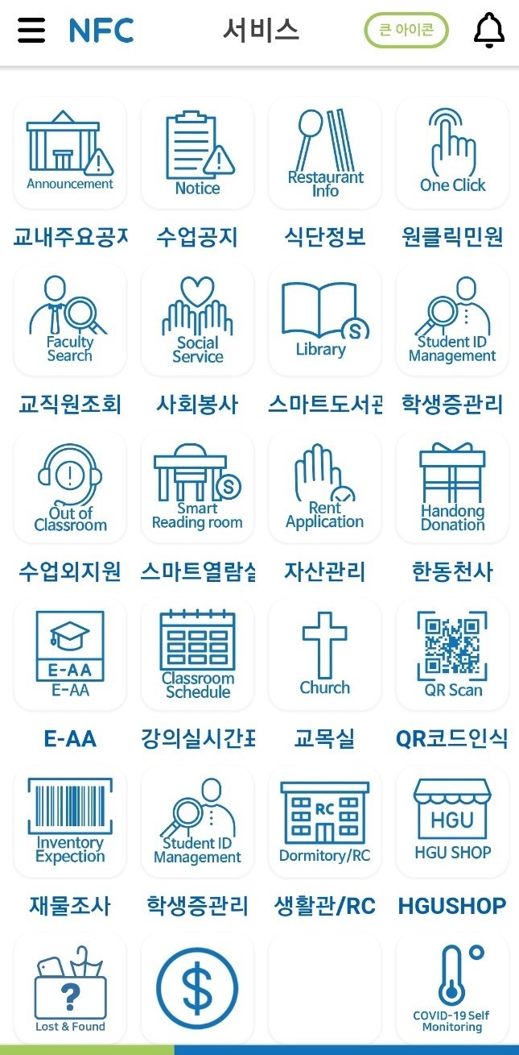
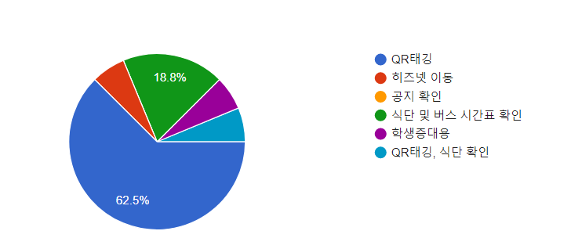
메뉴화면에 구성된 기능이 많아 원하는 기능을 찾기 힘들다
사용하는 특정 서비스(QR 코드 태깅과 식단 확인)에 비해 불필요한 기능이 많다

